Slide 1
캡스톤 디자인(1)
팀 : 김태정 , 이동근 , 송훈기 , 이건주

Slide 2
시나리오 1
뮤직 페스티발에 참가하는 아마추어 밴드팀
기택

Slide 3
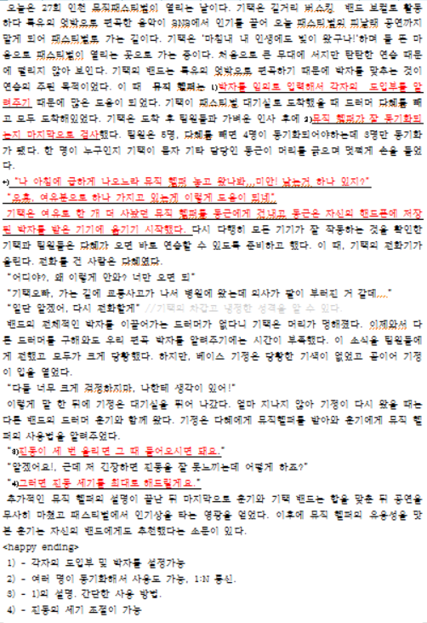

Slide 4

요구되는 기능
각자의 도입부 및 박자를 설정할 수 있도록 한다.
여러 명이 동기화해서 사용이 가능하도록 한다.
핸드폰에 있는 자신의 박자 관련 파일들을 옮겨 작동할 수 있도록 한다.
조작법이 간단해야 한다.

Slide 5

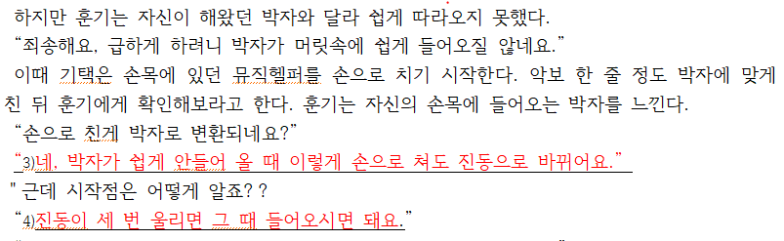
요구되는 기능
진동의 세기를 조절하는 기능
-기기에 임의의 박자를 터치하면 그 박자에 맞춰 진동한다.
원곡이 아닌 , 편곡에서도 그거에 맞춰서 박자가 나올 수 있도록 한다.

Slide 6
시나리오 2
어리버리 도슨트 나정씨

Slide 7
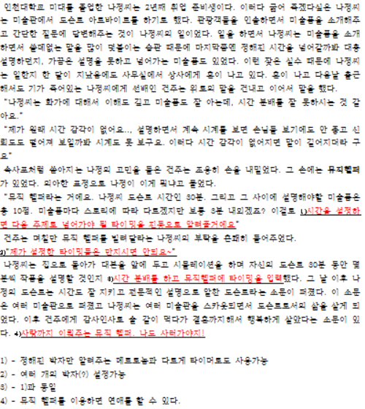

Slide 8
요구되는 기능
정해진 박자만 알려주는 메트로놈 기능 외, 타이머로서의 사용이 가능
본인이 아닌 다른 사람이 사용 할 경우, 계정을 ‘게스트’로 변경해, 기존에 본인의 자료를 없애지 않도록 한다.

Slide 9
시나리오 3
음악을 좋아하는 화물 운송업자 김경식씨

Slide 10
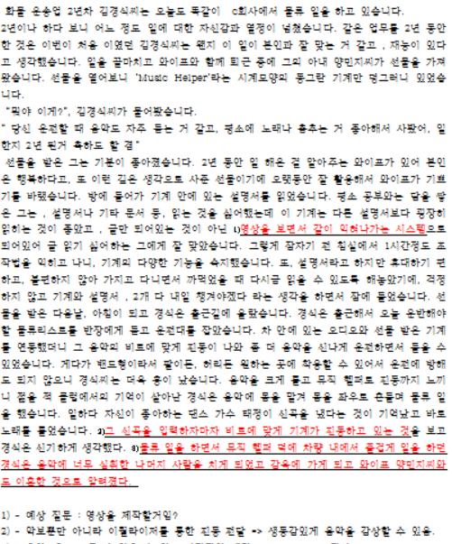

Slide 11

요구되는 기능
시나리오 1번에서 나왔던 것 처럼 조작하기 쉽도록 해야 합니다.
악보 있는 음악이 아닌, 음원만 있는 음악이라도 음원을 분석해 진동을 줄 수 있도록 제작해야 합니다.
신체의 어느 부위에도 착용할 수 있도록 해야 합니다.

